Slide 1
Углерод в нанотехнологиях
Соотс Вельхида Дмитриевна учитель биологии и химии
МБОУ «ООШ № 12 » г. Мариинска

Slide 2
«Способность атомов углерода соединяться между собой и давать сложные частицы проявляется во всех углеродистых соединениях…
Ни в одном из элементов способности к усложнению не развито в такой степени, как в углероде…"
Д.И.Менделеев

Slide 3
Приставка «Нано-»
“Нано” (от греч. “nannos” – “карлик”) означает одну миллиардную (10⁻⁹) долю чего либо.
Например, нанометр одна миллиардная доля метра.

Slide 4
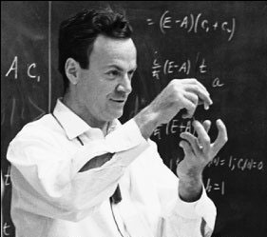
Первое упоминание методов, которые впоследствии будут названы нанотехнологией, связывают с известным выступлением Ричарда Фейнмана «Там внизу много места» , сделанным им в 1959 году в Калифорнийском технологическом институте на ежегодной встрече Американского физического общества.

Slide 5
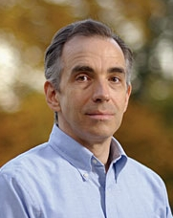
Впервые термин «нанотехнология» употребил Норио Танигути в 1974 году

Slide 6
Само название “нанотехнология” состоит из двух терминов – “нано” и “технология”.
Энциклопедический словарь определяет технологию (от греч. “techne” – “искусство”, “мастерство”, “умение” + “logos”– “наука”) как совокупность методов обработки, изготовления, изменения состояния (свойств, формы) первоначального сырья в процессе производства конечной продукции.

Slide 7


Положение углерода в ПСХЭ Д.И. Менделеева

Slide 8
Аллотропные модификации углерода
Аллотропные
модификации
Алмаз
Графит
Графен
Карбин
Фуллерен

Slide 9
Заполните таблицу
Аллотропная модификация | Кристаллическая решетка | Свойства | Применение
Алмаз
Графит
Графен
Карбин
Фуллерен

Slide 10
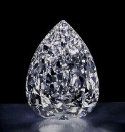
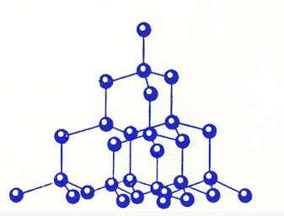
Алмаз
бесцветное, кристаллическое вещество, имеет тетраэдрическое строение, очень твердый, не электропроводен.

Slide 11
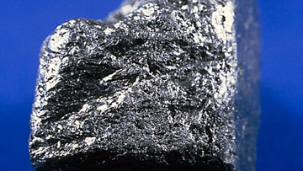
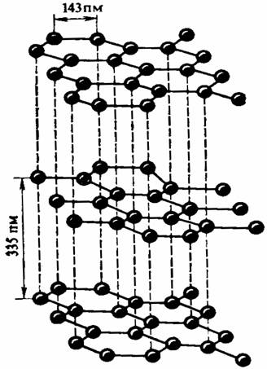
Графит
непрозрачный, жирный на ощупь, слоится, электропроводен, самое тугоплавкое вещество на земле, оказывает смазывающее действие на трущиеся поверхности.

Slide 12
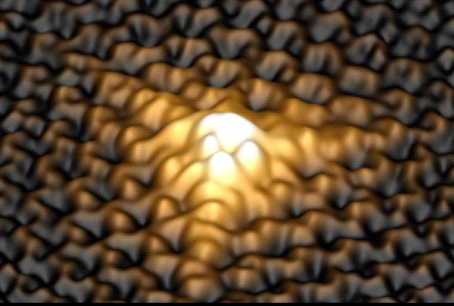
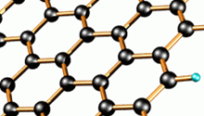
Графен
можно представить как одну плоскость графита, отделённую от объёмного кристалла

Slide 13


Карбин
линейный полимер, полученный искусственным путем, найден в кратерах вулканов.

Slide 14
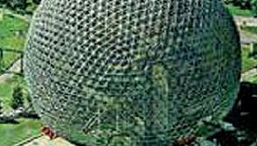
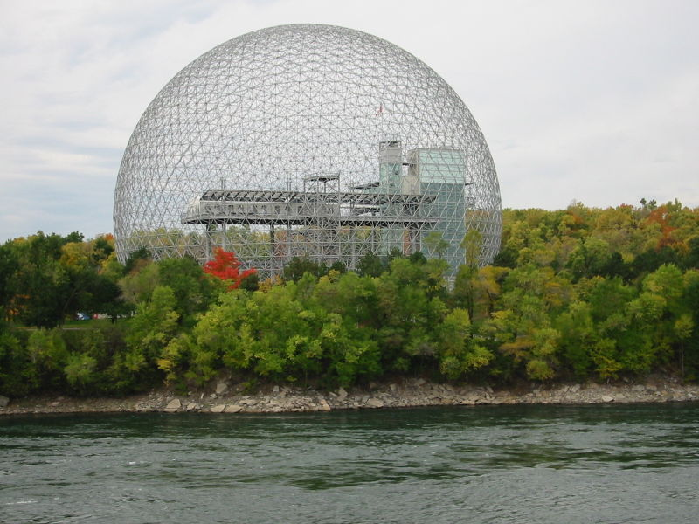
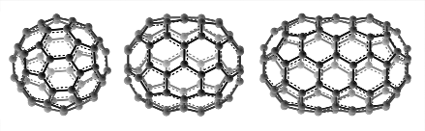
Фуллерен
пространственный полимер, получают искусственным путем, содержится в саже и состоят из пяти-шести колец

Slide 15

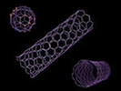
Углеродные нанотрубки

Slide 16
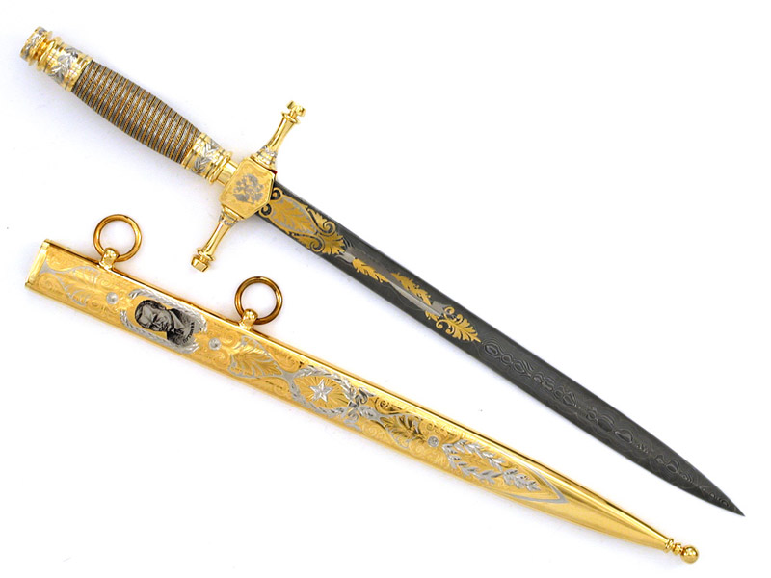
Дамасская сталь

Slide 17
Ответьте на следующие вопросы
Что означает приставка «нано»?
Кто впервые ввел понятие нанотехнология?
Какие аллотропные модификации углерода вам известны?
Каково значение нанотехнологий в промышленности?

Slide 18
Спасибо за внимание!

